Slide 1
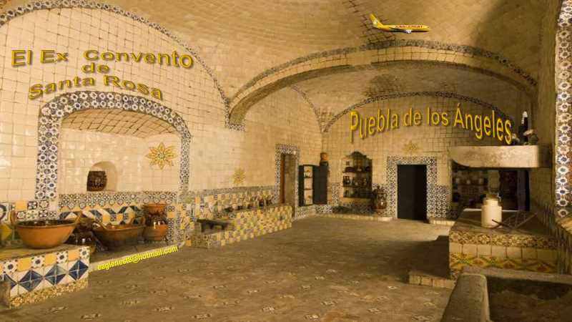
13’ 38”

Slide 2
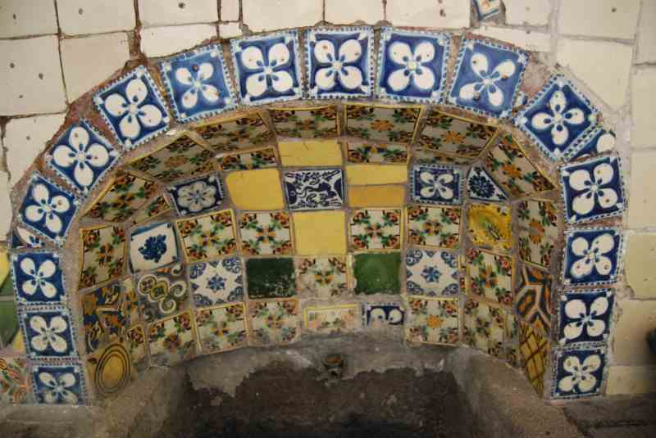

Esta presentación
es con el fin de pasar un rato agradable
con la música y las diapositivas,
mostrando las joyas turísticas de Puebla, México…
NO pretende lucro alguno…
ni tiene nexos con gobierno o partido político…
solo es para informar y entretener

Slide 3
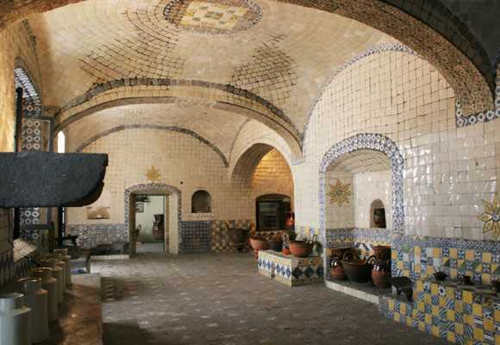


eaglenest8@hotmail.com
El Ex Convento de Santa Rosa
Puebla de los Ángeles
____________________

Slide 4
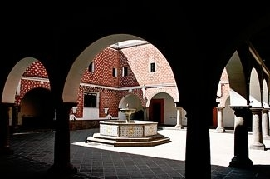
Ex-Convento de Santa Rosa.
Dirección: 14 Poniente núm. 305
Centro Histórico, C.P. 72000,
Heróica Puebla De Zaragoza, Puebla.
Tel.: (222) 232 77 92
El ex-convento de Santa Rosa, ahora museo,
es uno de los más reconocidos en el estado de Puebla
ya que ahí se inventó el mole poblano,
pero una leyenda obscura atraviesa sus pasillos.
¿ Estás listo para conocerla ?
El Ex Convento de Santa Rosa fue construido en el siglo XVII
como beaterio de las monjas dominicas.

Slide 5
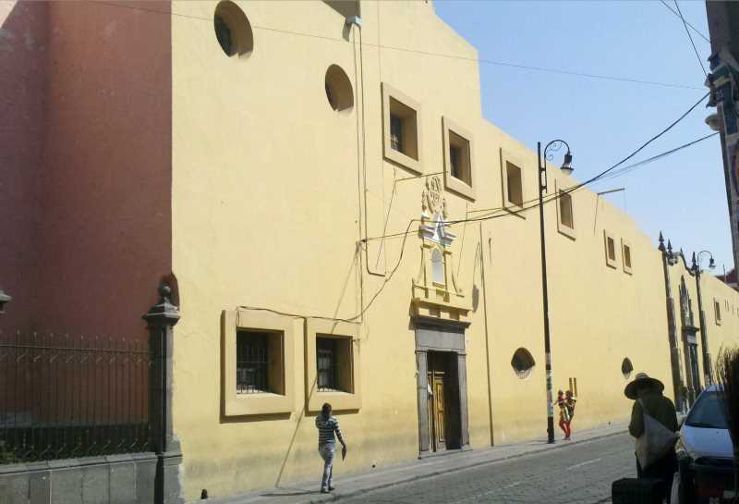
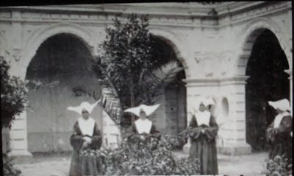
Es una edificación de estilo barroco que fue erguida en 1690,
en sus principios esta edificación fungió como un convento
que albergaba a monjas dominicas de claustro,
años más tarde se convirtió
en un hospital psiquiátrico
que diera su servicio
a más de 100 enfermos mentales, posteriormente la finca albergo
a más de 1500 personas,
cuando se convirtió
en una vecindad mas
del centro histórico
de la Angelópolis,
hoy en día es un inmenso museo de artes populares
lleno de historias, leyendas y extraños fenómenos
o al menos es lo que aseguran los trabajadores de este sitio.

Slide 6
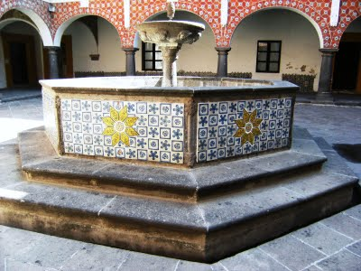
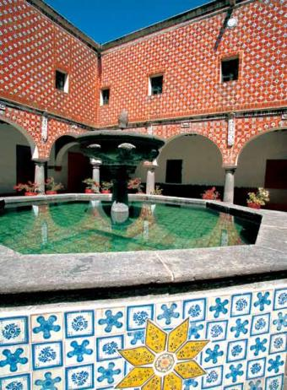
En sus inicios este edificio albergo a monjas.
En el vivían y hacían
sus actividades cotidianas.
Posteriormente fungió
como convento dedicado
a Santa Inés
y después funcionó
como convento
bajo la advocación
de Santa Rosa de Lima
(la primera santa
del continente americano).

Slide 7
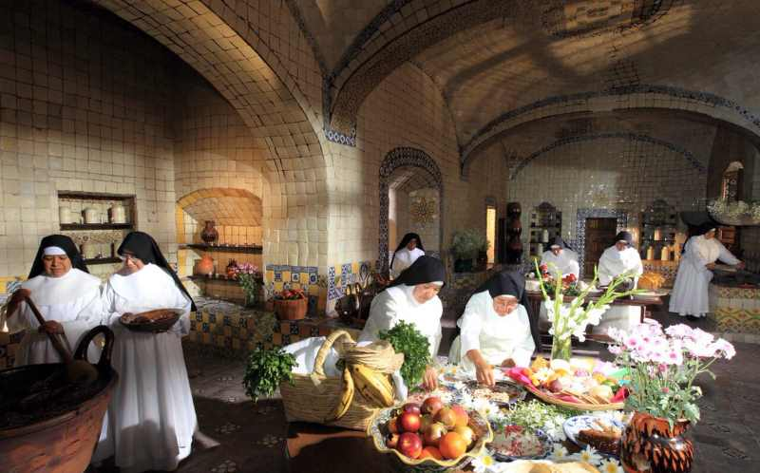
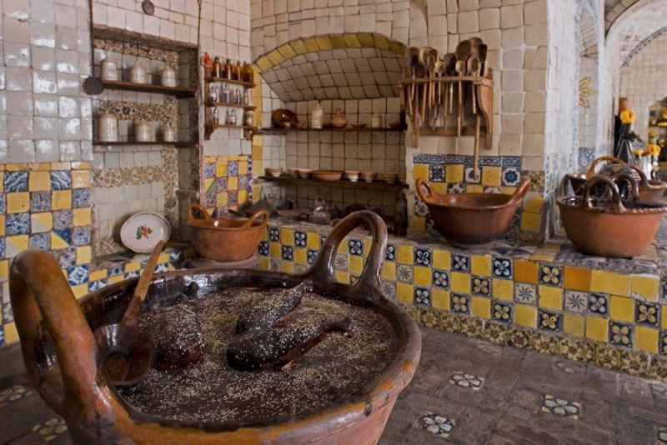
Cuenta la leyenda que fue
en la cocina del antiguo Convento
de Santa Rosa,
donde Sor Andrea de la Asunción,
monja dominica de este convento,
creó uno de los platillos
más característicos del país:
el mole poblano
delicia que combina en su sabor el dulce y la sal,
con una gran variedad de chiles y condimentos
que proveen al alimento de un aroma y sabor únicos.

Slide 8
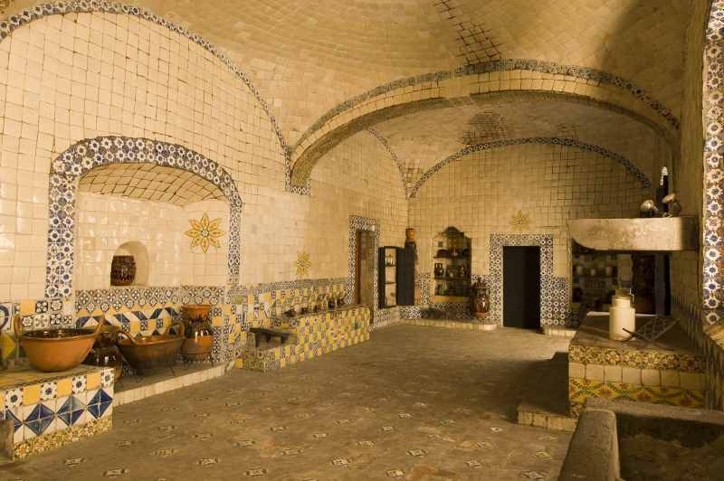
Lo que cautiva del complejo
del Monasterio
de Santa Rosa
sin duda es
su monumental cocina
que consta
de un enorme salón
de tres bóvedas,
vestida casi en su totalidad por preciosos azulejos
(legados
de diversas épocas)
y adornada
por una carbonera
y diversos fregaderos,
haciendo de ella una joya arquitectónica de la época.

Slide 9
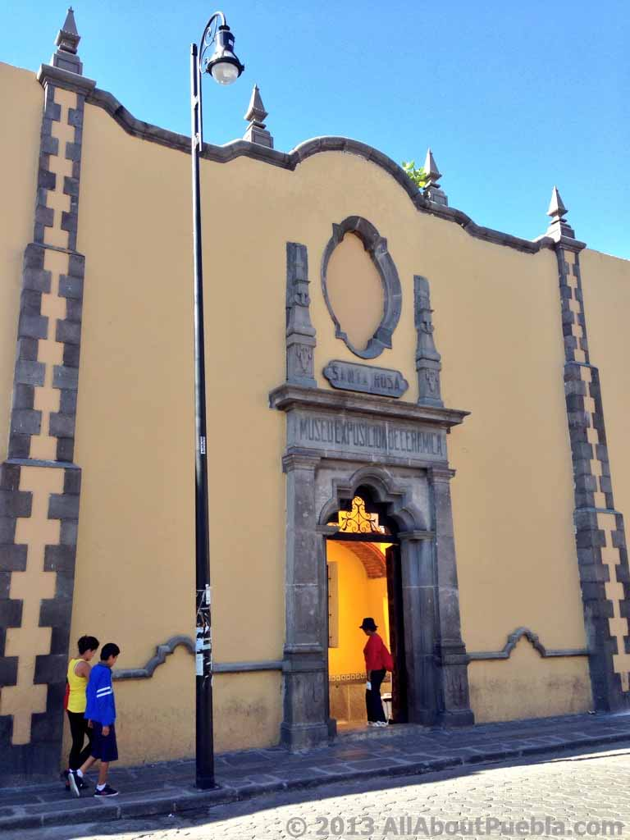
Años más tarde y debido al movimiento de las Leyes de Reforma,
todas las propiedades del clero se nacionalizarían,
convirtiéndose en cuartel,
después de un tiempo se convirtió
en un hospital psiquiátrico
dando atención a muchos
enfermos mentales
y para 1968
como edificio público
habitable se convirtió
en una vecindad
que albergaba
aproximadamente
más de un millar de personas,
para así pasar a ser
un patrimonio del Estado.

Slide 10
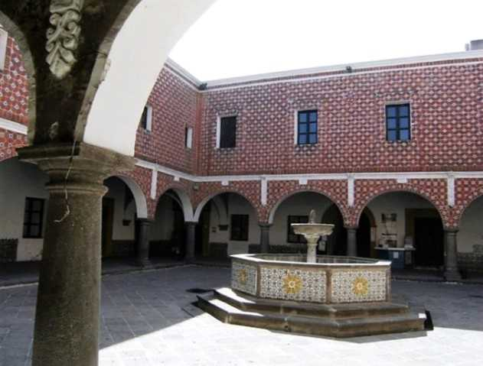
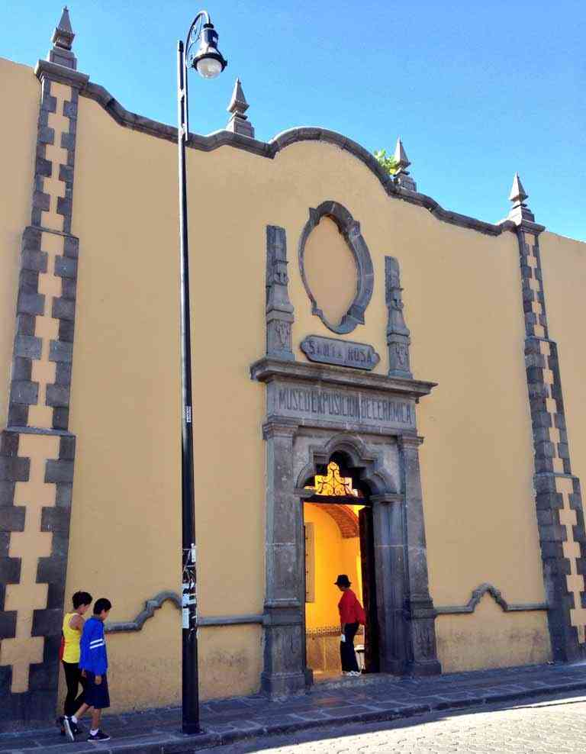
En 1973 se convierte
en el Museo de Arte Popular,
donde hoy se exponen
artesanías propias
de las siete regiones de Puebla,
así como frescos
que pertenecieron al convento.

Slide 11
Diversos programas
de televisión
han visitado
este edifico
para descubrir cosas “paranormales”.

Slide 12
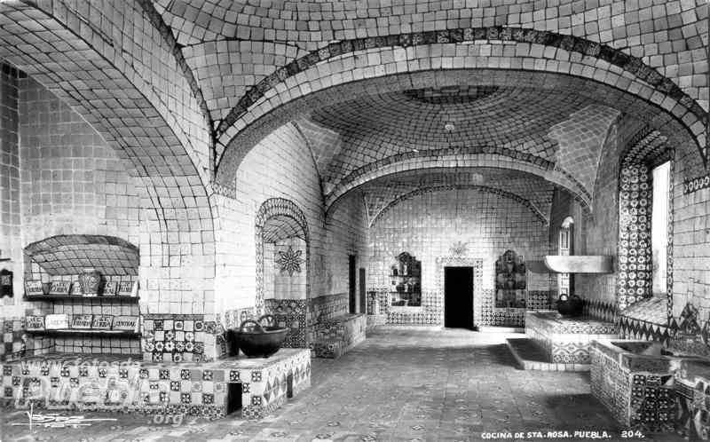
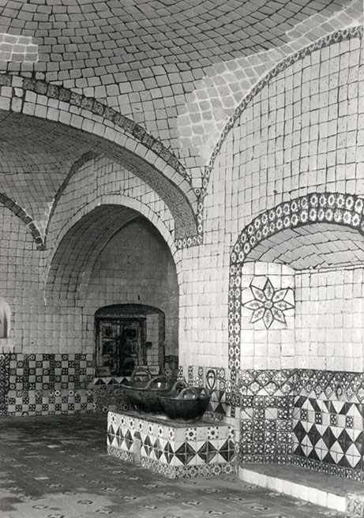
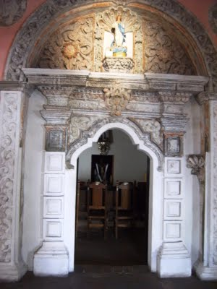
Míralos aquí.
Museo
del
terror

Slide 13
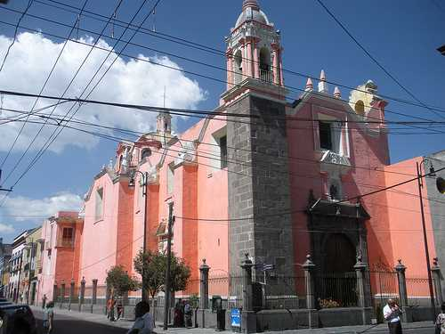
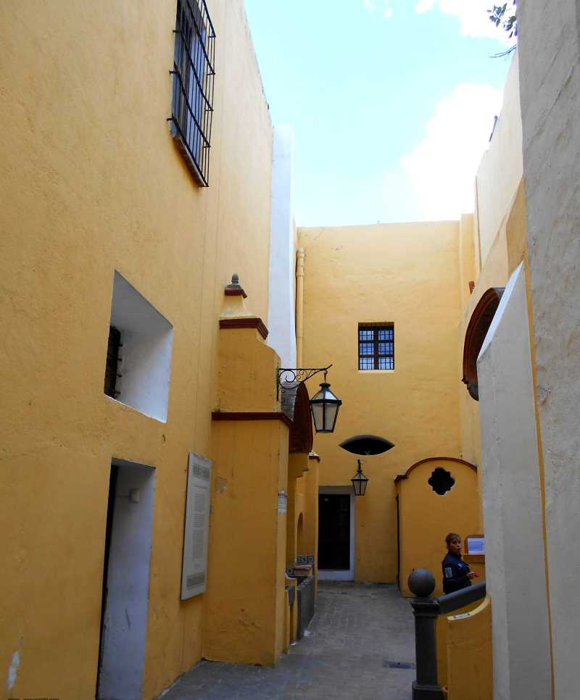
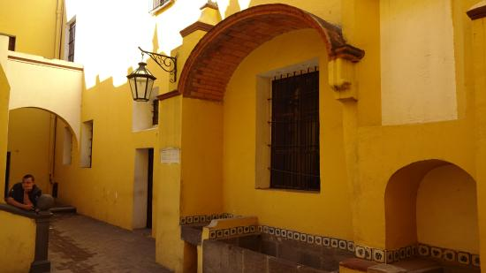
“Leyendas cortas”
hizo una investigación
con los trabajadores
y recolectó sus testimonios…
a continuación te presentaré
el de Francisco Moreno (Vigilante):

Slide 14
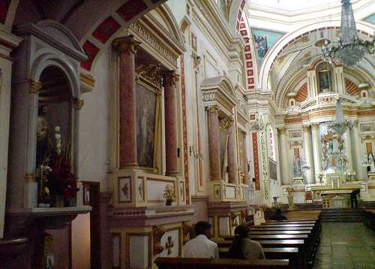
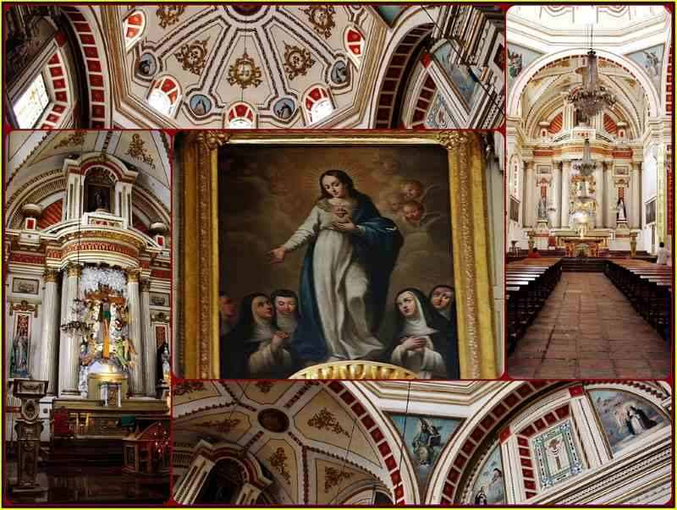
“Existen apariciones
de las monjas
que habitaron
en el convento como tal.

Slide 15
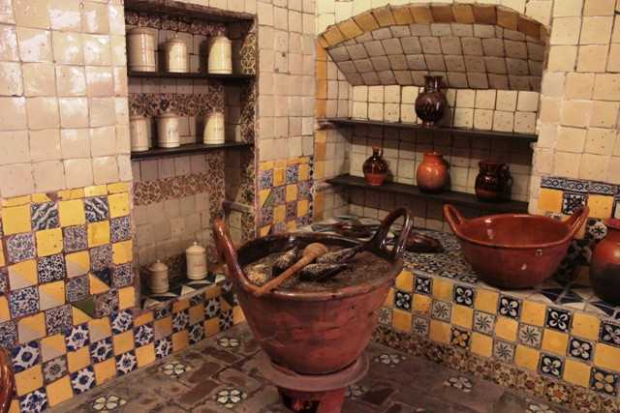
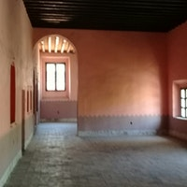
Quizá el espíritu de las monjas
ha quedado atrapado
en este sitio debido
a que las religiosas
de claustro
nunca pudieron salir
del convento
aún después de muertas,
pues aseguran que sus restos
aún se encuentran
debajo del suelo
del actual
museo de Santa Rosa.

Slide 16
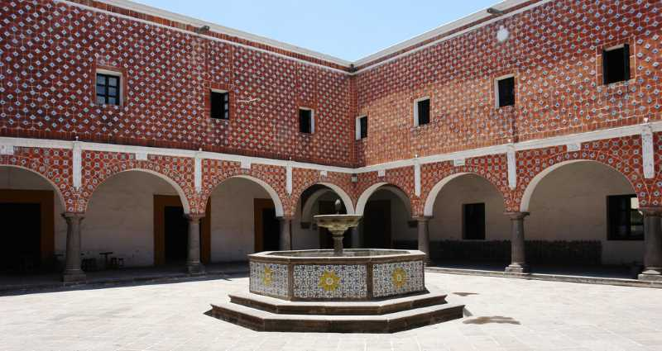
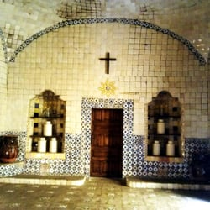
Hay una habitación especial subterránea
donde
se les enterraba, aquí morían,
aquí entraban
y no volvían
a salir ni muertas.

Slide 17
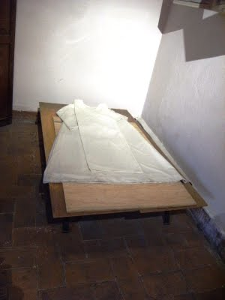
Hay una entrada
que ahorita ya esta clausurada
inclusive se llega a ver el marco
de lo que era la entrada
en donde están enterradas
las monjas,
dentro del museo de Santa Rosa
existen lugares específicos
en donde los trabajadores aseguran
que la energía es de mayor densidad
tal como la habitación
de la madre superiora”.

Slide 18
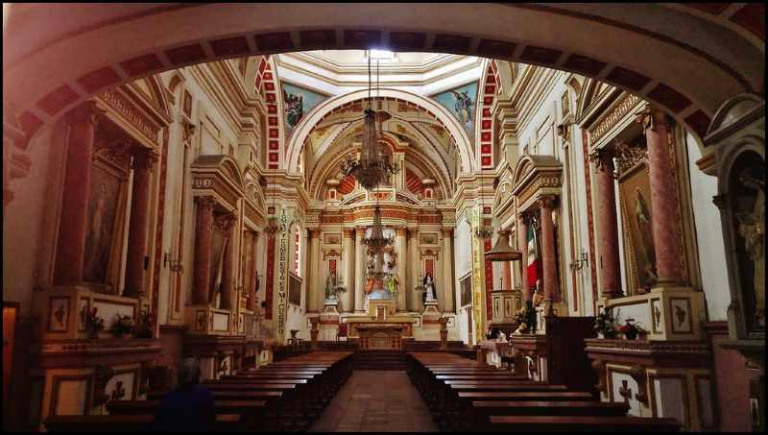
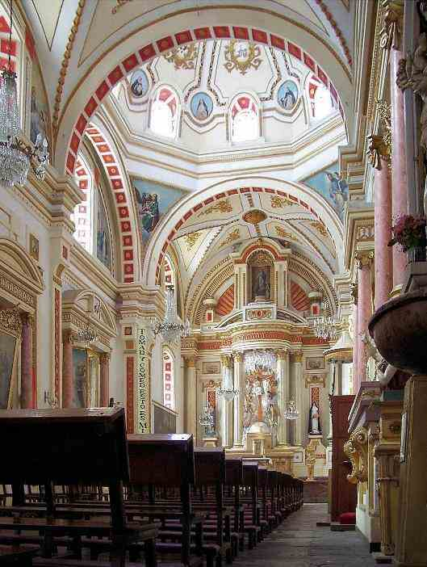
Armando Bernal (Vigilante)
“El lugar como se puede sentir
es un poquito místico,
con acontecimientos extraordinarios,
obviamente uno se habitúa
porque trabajando 24 × 24
se te hace común
escuchar ruidos
y sentir presencias”.

Slide 19
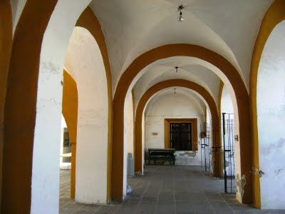
¿ No te dio miedo ?...

Slide 20
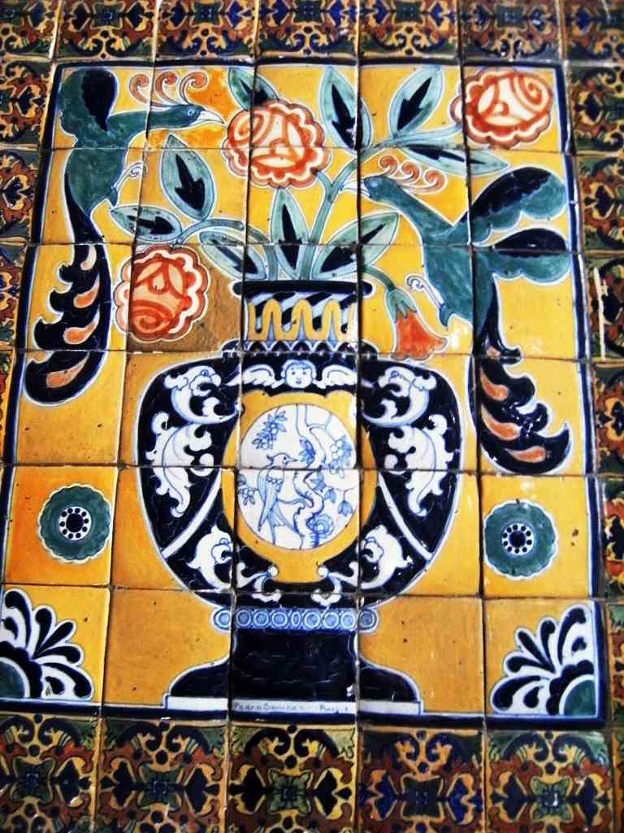
¡ Tú puedes visitar este museo totalmente gratis !

Slide 21
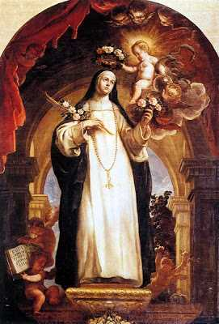
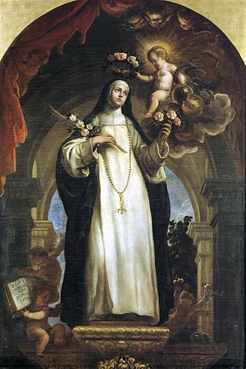

Slide 22

Imagenes y texto :
De la red
Música:
santa Rosa medley
Interprete:
Daniel Armas
Edición:
Eaglenest
Duración :
13 minutos
38 segundos
Auf wiedersehen
Chao
Au revoir
Hasta la vista
Pasenla Bien
___________________
eaglenest8@hotmail.com

Slide 23







12:00
¿Te ha gustado?
Puedes ver más entrando
Aquí
Además puedes recibir powerpoints en tu correo electrónico suscribiéndote aquí:

